Slide 1



نوع الجنس والعدالة الانتقالية:
البحث عن الحقيقة
بتمويل من الاتحاد الأوروبي
Notes:
تم إنتاج هذا العرض كجزء من سلسلة ، النوع الاجتماعي والعدالة الانتقالية: سلسلة وحدة تدريبية من قبل المركز الدولي للعدالة الانتقالية.
وقد أُنتجَت الوحدات التدريبية بدعم مالي من الاتحاد الأوروبي. ومضمون هذه الوحدات هو من مسؤولية المركز الدولي للعدالة الانتقالية وحده ولا يعكس بالضرورة آراء هيئة الأمم المتحدة للمرأة والاتحاد الأوروبي.
تشرين الأول/أكتوبر 2018

Slide 2
Introduction
النهج المراعي لنوع الجنس مقابل النهج المحايد
يطمس النهج المحايد أنماط وهياكل انتهاكات حقوق الإنسان التي يعاني منها كلٌّ من النساء والرجال:
التمييز يصبح جزءًا لا يتجزّأ من النظام القانوني،
النقص في تمثيل المرأة في المجال السياسي،
وجود الحواجز التي تحول دون وصول المرأة إلى وسائل الإعلام،
الممارسات المؤسّسية للجان الحقيقة وغيرها من مؤسسات حقوق الإنسان.
1 – مقدمــــة
© ICTJ 2018

Slide 3
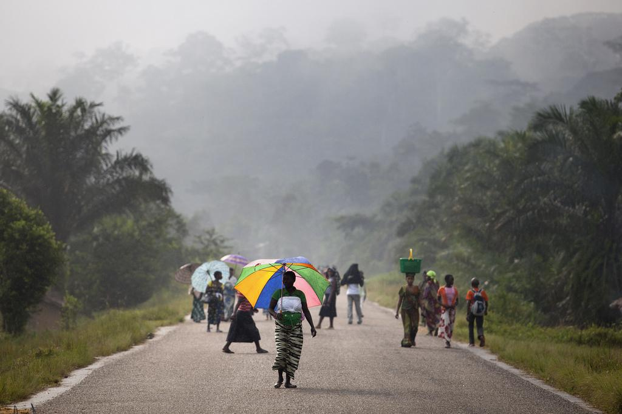
تتأثر «الحقيقة» المتعلّقة بإرث انتهاكات حقوق الإنسان بطريقة قيادة العملية، والجهة التي تقودها، ومن لديه الفرصة للتقدم والمشاركة.
© ICTJ 2018
Notes:
الصورة: الانتخابات الرئاسية والبرلمانيّة في جمهورية الكونغو الديمقراطية، واليكالي، 28 تشرين الثاني/نوفمبر 2011. (MONUSCO/Sylvain Liechti)

Slide 4

المدخلات
المخرجات
© ICTJ 2018

Slide 5
2. لمــاذا ينبغي البحث عن الحقيقــة؟
الحماية ضد الإفلات من العقاب والحؤول دون إنكار ما حدث
منع تكرار الانتهاكات
إلقاء الضوء على الأسباب الجذرية للصراع
عملية التعافي بعد الأحداث الصادمة
الاعتراف بتجارب الضحايا وتأكيد كرامتهم
الشروع في عملية المصالحة
© ICTJ 2018

Slide 6
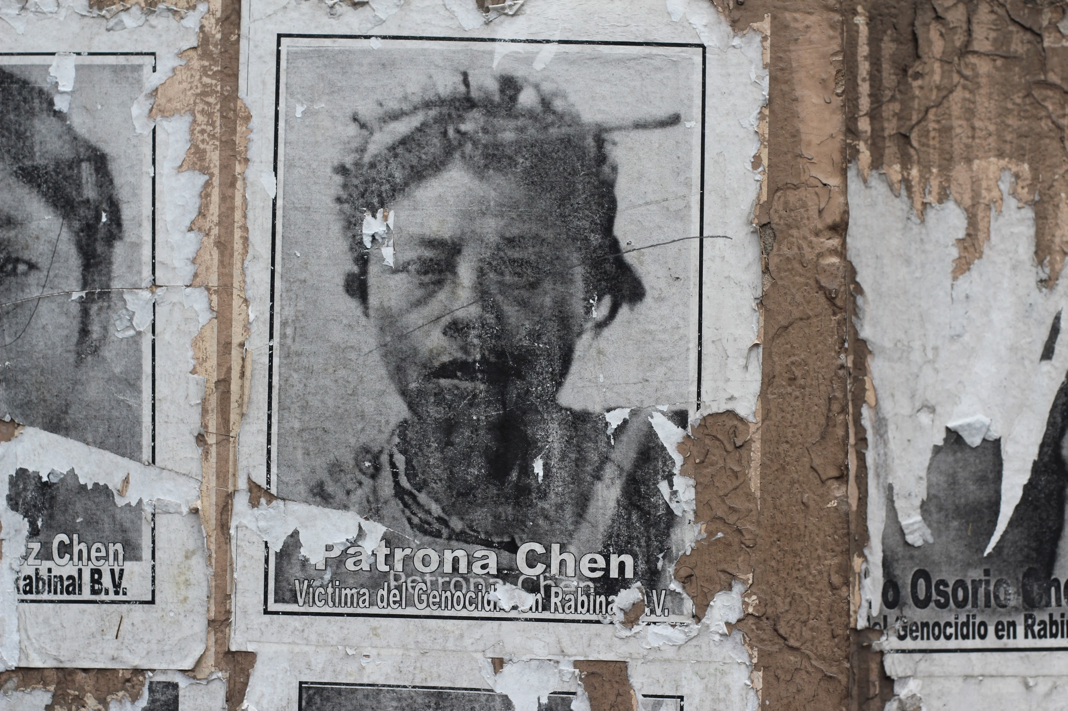
الحق في معرفة الحقيقة
"السعي إلى الاعتراف بحق ضحايا الانتهاكات الجسيمة لحقوق الإنسان، وحق عائلاتهم والمجتمع ككل في معرفة الحقيقة في أقصى صورة ممكنة."
لجنة حقوق الإنسان التابعة للأمم المتّحدة، القرار 9/11، "الحق في معرفة الحقيقة"
24 أيلول/سبتمبر 2008، A/HRC/RES/9/11
© ICTJ 2018
Notes:
الصورة: ملصق عن مفقودي الحرب الأهليّة في شوارع مدينة غواتيمالا (ICTJ/Marta Martinez)

Slide 7
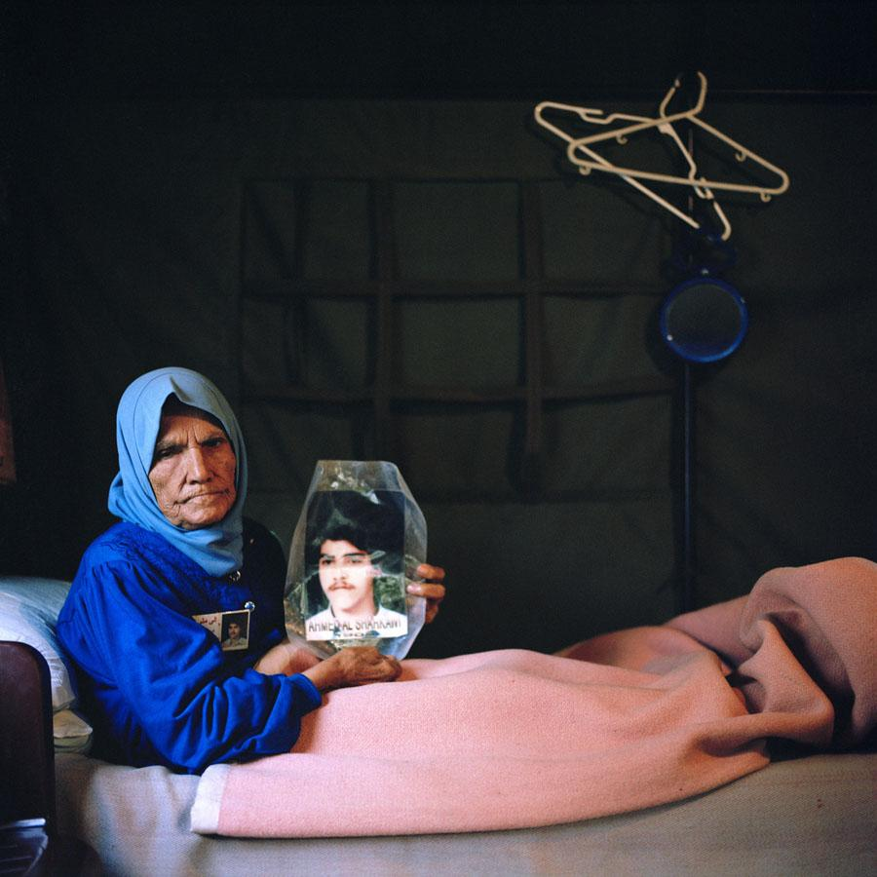
الحق في المعرفة
يتضمّن:
هويّــة الجناة
ظروف الانتهاكات ووقائعها
التقدّم ونتائج التحقيقات
مصير الضحايا ومكانهم
الأسباب التي أدّت إلى الانتهاكات
© ICTJ 2018
Notes:
الصورة: أمّ أحمد تحمل بين يديها صورة أحمد وتجلس على سرير في خيمة ضحايا الإخفاء القسري والمفقودين في وسط بيروت. (داليا خميسي)

Slide 8
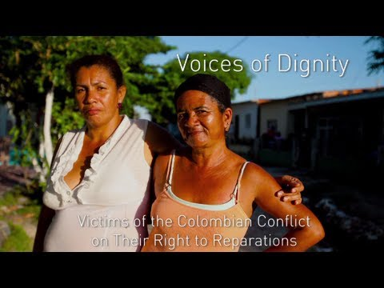
أصوات الكرامة
ضحايا الصراع الكولومبي حول حق الحصول على تعويضات
© ICTJ 2018
Notes:
ملاحظة: هناك حوار مثير للاهنمام بين ضحيّتين حول الحق في معرفة الحقيقة، من 2:19 إلى 3:28 [بالانكليزية وقليل من الاسبانيّة مع الترجمة المكتوبة باللغة الانكليزية].

Slide 9
3. أشكال البحث عن الحقيقة
الرسمي – بقيادة الدولة
غير الرسمي – بقيادة الضحايا والنشطاء وجهّات فاعلة غير حكوميّة
الأهداف:
1. تحديد الحقائق المتعلِّقَة بانتهاكات حقوق الإنسان التي ما زالت محطّ نزاعٍ أو رفضٍ مع درجات مختلفة من التفسير والتحليل؛
2. حماية الضحايا والناجين والاعتراف بهم وتمكينهم؛
3. توجيه السياسات واعتماد الإصلاحات من أجل المساهمة في التحوّل الاجتماعي والسياسي.
© ICTJ 2018

Slide 10
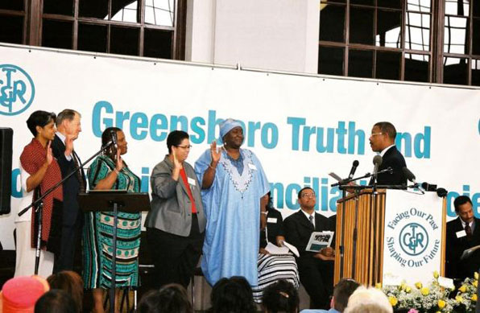
غـرينزبورو
© ICTJ 2018
Notes:
الصورة: قام المجتمع المدني بإنشاء لجنة حقيقة غير رسمية من أجل التحقيق في مقتل نشطاء النقابات على يد منظّمة "كو كلوكس كلان" والنازيين الجدد في ولاية كارولينا الشمالية، الولايات المتحدة. (لجنة غرينزبورو للحقيقة والمصالحة / Beloved Community Center)

Slide 11
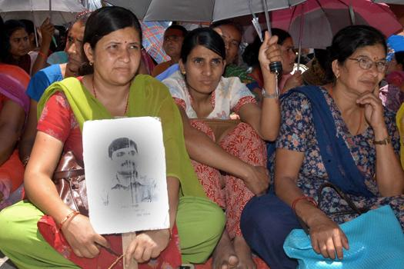
الأشْـكال "الرسميّة"
للبحث عن الحقيقة
لجان التحقيق وبعثات تقَصّي الحقائق
لجنة تَقَصّي الحقائق على المستوى الوطني أو المجتمعي
إستخراج الجثث وقيادة تحقيقات رسمية حول مصير المفقودين والمختفين ومكان وجود رفاتهم
© ICTJ 2018
Notes:
الصورة: سارميرلا تريباتي تحمل صورة زوجها المفقود غيينيندرا تريباتي خلال مشاركتها في اعتصام أمام مقرّ رئيس الوزراء النيبالي في كاتماندو، نيبال(AP Photo/ Binod Joshi) .

Slide 12
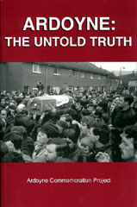
الأشْـكال "غيــر الرسميّة"
للبحث عن الحقيقة
لجـان مشابهة للجان الحقيقة يقودها المجتمع المدني
مراكز التوثيق
المحاكمات الوهمية أو المحاكمات القائمة
الفن والمسرح وغيرها من الأنشطة الإبداعية
© ICTJ 2018
Notes:
الصورة: غلاف الكتاب الذي نشره مشروع الاحتفال بأردوين (Ardoyne Commemoration Project)

Slide 13
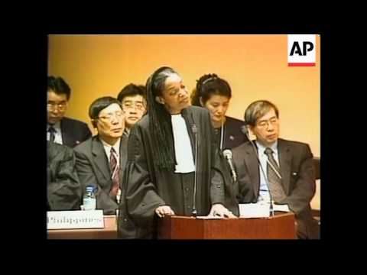
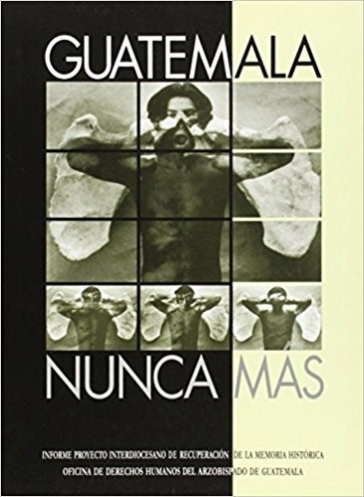
الأساس المنطقي للبحث «غير الرسمي» عن الحقيقة
الـيــابــان
غواتيـمــالا
المحكمة الدولية المتخصصة في جرائم الحرب ضد النساء ولا سيما العبودية الجنسية العسكرية في اليابان
مشروع استعادة الذاكرة التاريخية(Recuperacion de la Memoria Historia – REMHI)
Notes:
الصورة: غلاف تقرير جمعية استعادة الذاكرة التاريخية (REMHI)

Slide 14

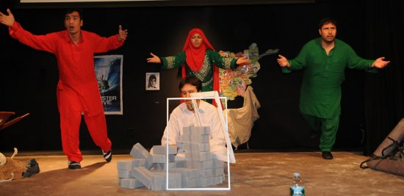
الأساس المنطقي للبحث «غير الرسمي» عن الحقيقة
الصحــراء الغربيــّة
أفغـانســتــان
واحـــة الذاكـــرة
مشروع استعادة الذاكرة التاريخية
(Recuperacion de la Memoria Historia –
(REMHI))
Notes:
الصورة: 1) غلاف تقرير واحة الذاكرة (Oasis de la Memoria).
2) عرض مسرحي يستند إلى قصص الضحايا من منظمّة حقوق الانسان والديمقراطية الأفغانيّة (AHRDO) - (Photo by AHRDO)

Slide 15
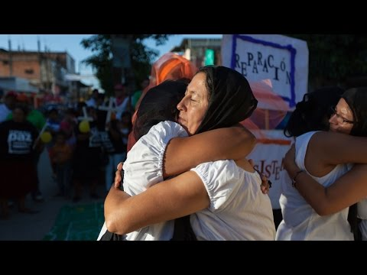
كـــــولـــومبـيـــا
© ICTJ 2018
Notes:
ملاحظة عن الفيديو: مسرحيّة "صراخ النساء الصامت" (The Silent Scream of Women) [باللغة الانكليزية والقليل من الاسبانية مع ترجمة باللغة الانكليزية]

Slide 16
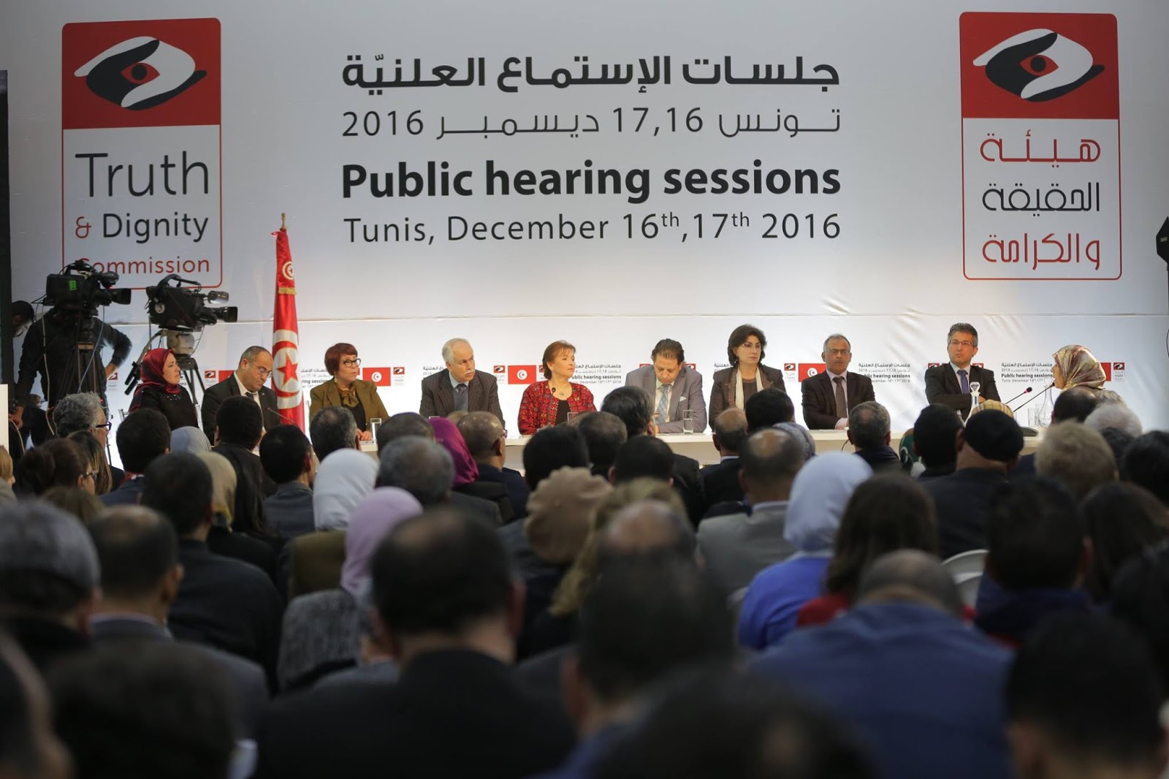
البحث الرسمي عن الحقيقة
الفوائـــد:
السلطة الممنوحة بموجب إجراء تشريعي أو أمر تنفيذي أو إجراء قضائي
موارد للعمل
تعزيز الشعور بالالتزام والمساءلة
التأثير على قرارات السياسة
الرمز: الاعتراف بأضرار الماضي
© ICTJ 2018
Notes:
الصورة: الجلسة العامّة الأولى لهيئة الحقيقة والكرامة التونسيــة (IVD).

Slide 17
4. ما جدوى البحث عن الحقيقة مع مراعاة نوع الجنس؟
التحدّيات:
العار والوصم
تطبيع الانتهاكات
استمرار القوالب النمطية
© ICTJ 2018

Slide 18
على هيئات البحث عن الحقيقة إتاحة مساحاتٍ آمنة وسرّية حيث يمكن للضحايا تقديم إفاداتهم وفي الوقت عينه دحض القول الشائع بأن ضحايا الانتهاكات القائمة على نوع الجنس يخجلون من تجاربهم.
© ICTJ 2018

Slide 19
النُهُج المحايدة من حيث نوع الجنس تؤدي إلى نتائج غير مراعية لنوع الجنس
الفرضيّة: إذا ما حظي الرجال والنساء بمعاملة متساوية، تكون نتائج اللجنة متناسقة مع تجارب الناس.
الواقع: ليس الحياد بالمسار المثالي لاستنباط المعلومات عن تجارب مختلف الناس.
© ICTJ 2018

Slide 20
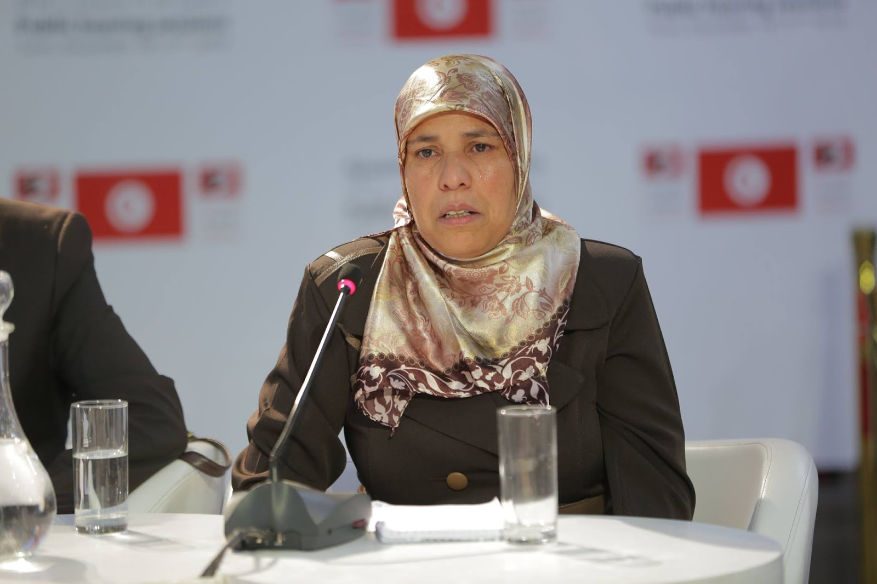
تـــونس
© ICTJ 2018
Notes:
الصورة: امرأة تونسيّة تدلي بشهادتها أمام جمهورٍ غفير خلال جلسةِ استماعٍ عَلنيّة لهيئة التحقيق والكرامة (IVD)

Slide 21
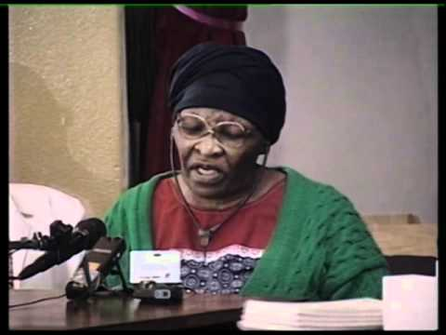
جنــوب أفريقيـــا
© ICTJ 2018
Notes:
عرض الفيديو (بالانكليزيّة)

Slide 22
إن إدراج نوع الجنس في أي ولاية قانونية أو هيكلية تنظيمية لا يؤدّي تلقائيًا إلى اتّباع نهجٍ يراعي الفوارق بين الجنسين في الممارسة والتنفيذ.
© ICTJ 2018

Slide 23
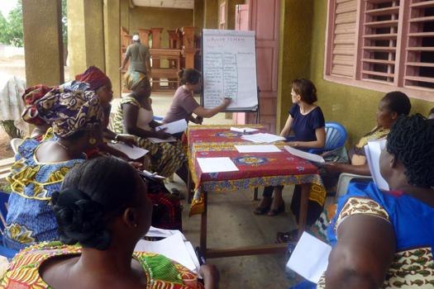
كوت ديفوار
© ICTJ 2018
Notes:
الصورة: مشاركة النساء في جلسة جماعية صغيرة خلال اجتماعٍ استشاريّ للضحايا في بانغولو، غرب كوت ديفوار. لا بد من أن تتّبع هذه البلاد نهجاً يتمحور حول الضحايا في تحقيق العدالة بعد مغادرة قوات الأمم المتحدة العاملة في كوت ديفوار. (كريستيان كوريا ، المركز الدولي للعدالة الانتقالية).

Slide 24
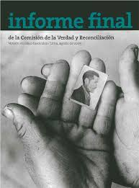
5. العلاقــات بين هيئات البحث عن الحقيقة والمجموعات النسائية
التواصل الاستباقي مع المجموعات النسائية
الاعتماد على عمل المجموعات النسائية أو غيرها من العاملين في قضايا نوع الجنس
© ICTJ 2018
Notes:
الصورة: التقرير النهائي للجنة الحقيقة والمصالحة في بيرو.

Slide 25
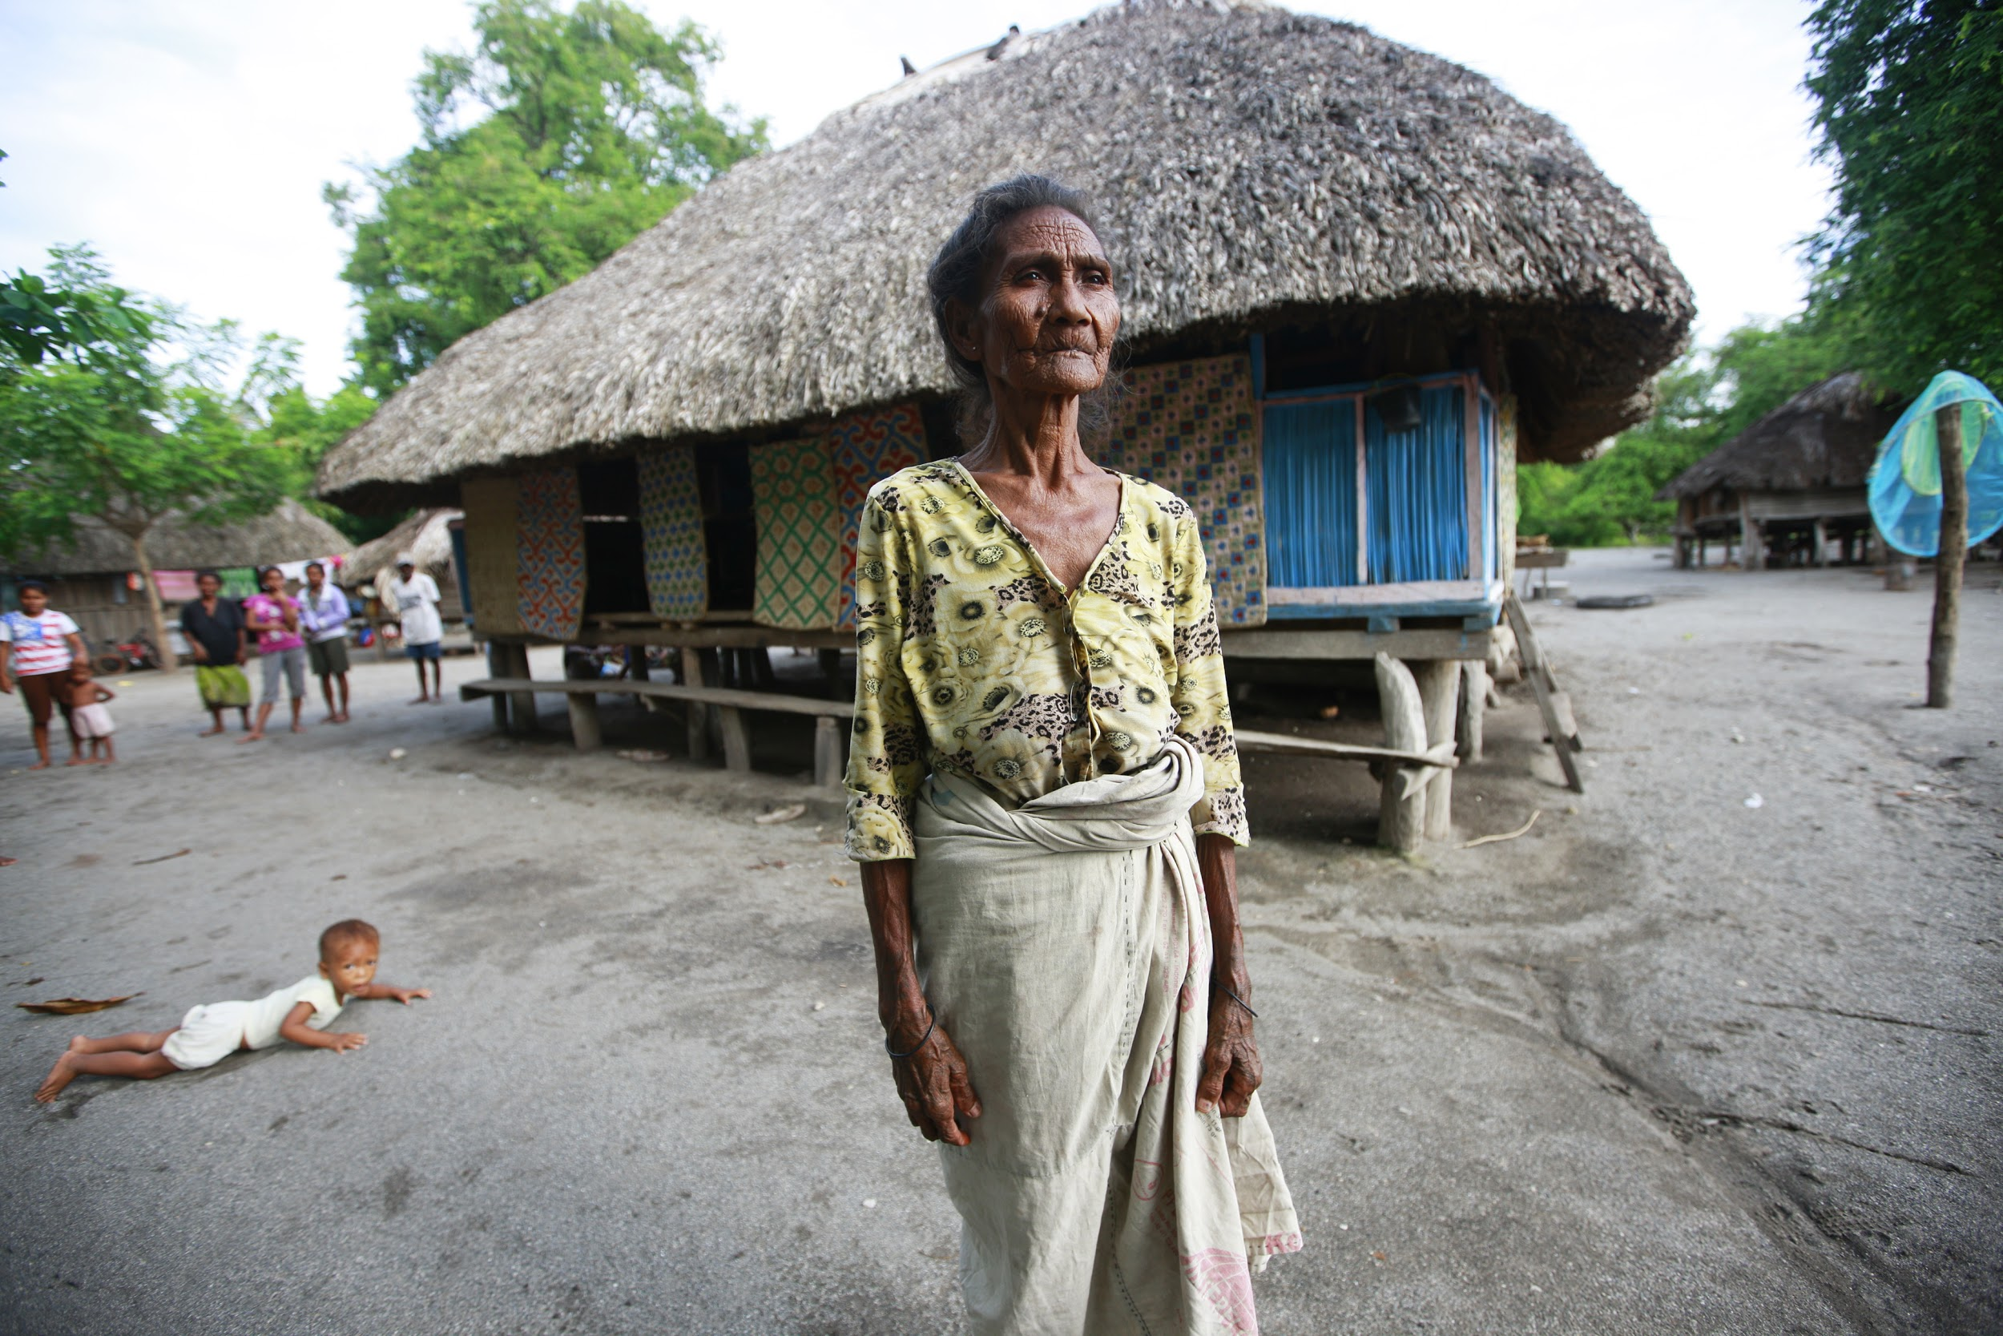
تــيمــور الشرقــية
Notes:
الصورة: آفو مارتا من سواي لورو في تيمور الشرقيّة تَقِفُ أمامَ منزلها التقليديّ. سواي لورو، تيمور الشرقيّة (UN Photo/Martine Perret)

Slide 26
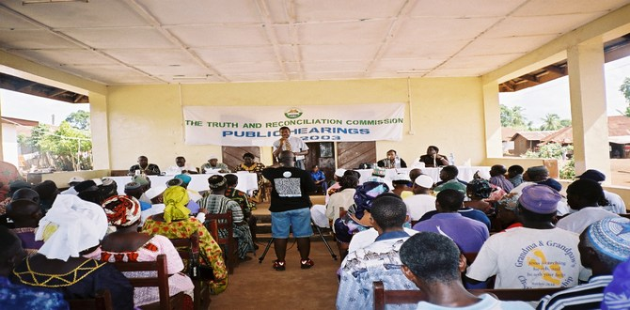
وسائل دعم لجان الحقيقة
التشاور والحوار مع المجموعات النسائية على نطاق أوسع ومع الأكاديميين النسائيين والناشطين في تحديد ولاية اللجنة وتنفيذ أعمالها، يمثلان عاملاً رئيسياً في وضع الفلسفة العملية والممارسة التطبيقية للجنة.
نظرةٌ ثاقبة في هذه العملية قد تكون حاسمةً في تحديد أولويات عملية لجنة الحقيقة.
© ICTJ 2018
Notes:
الصورة: جلسة استماع عامّة للجنة الحقيقة والمصالحة في سيراليون (Rosalind Shaw/Tufts Wiki)

Slide 27
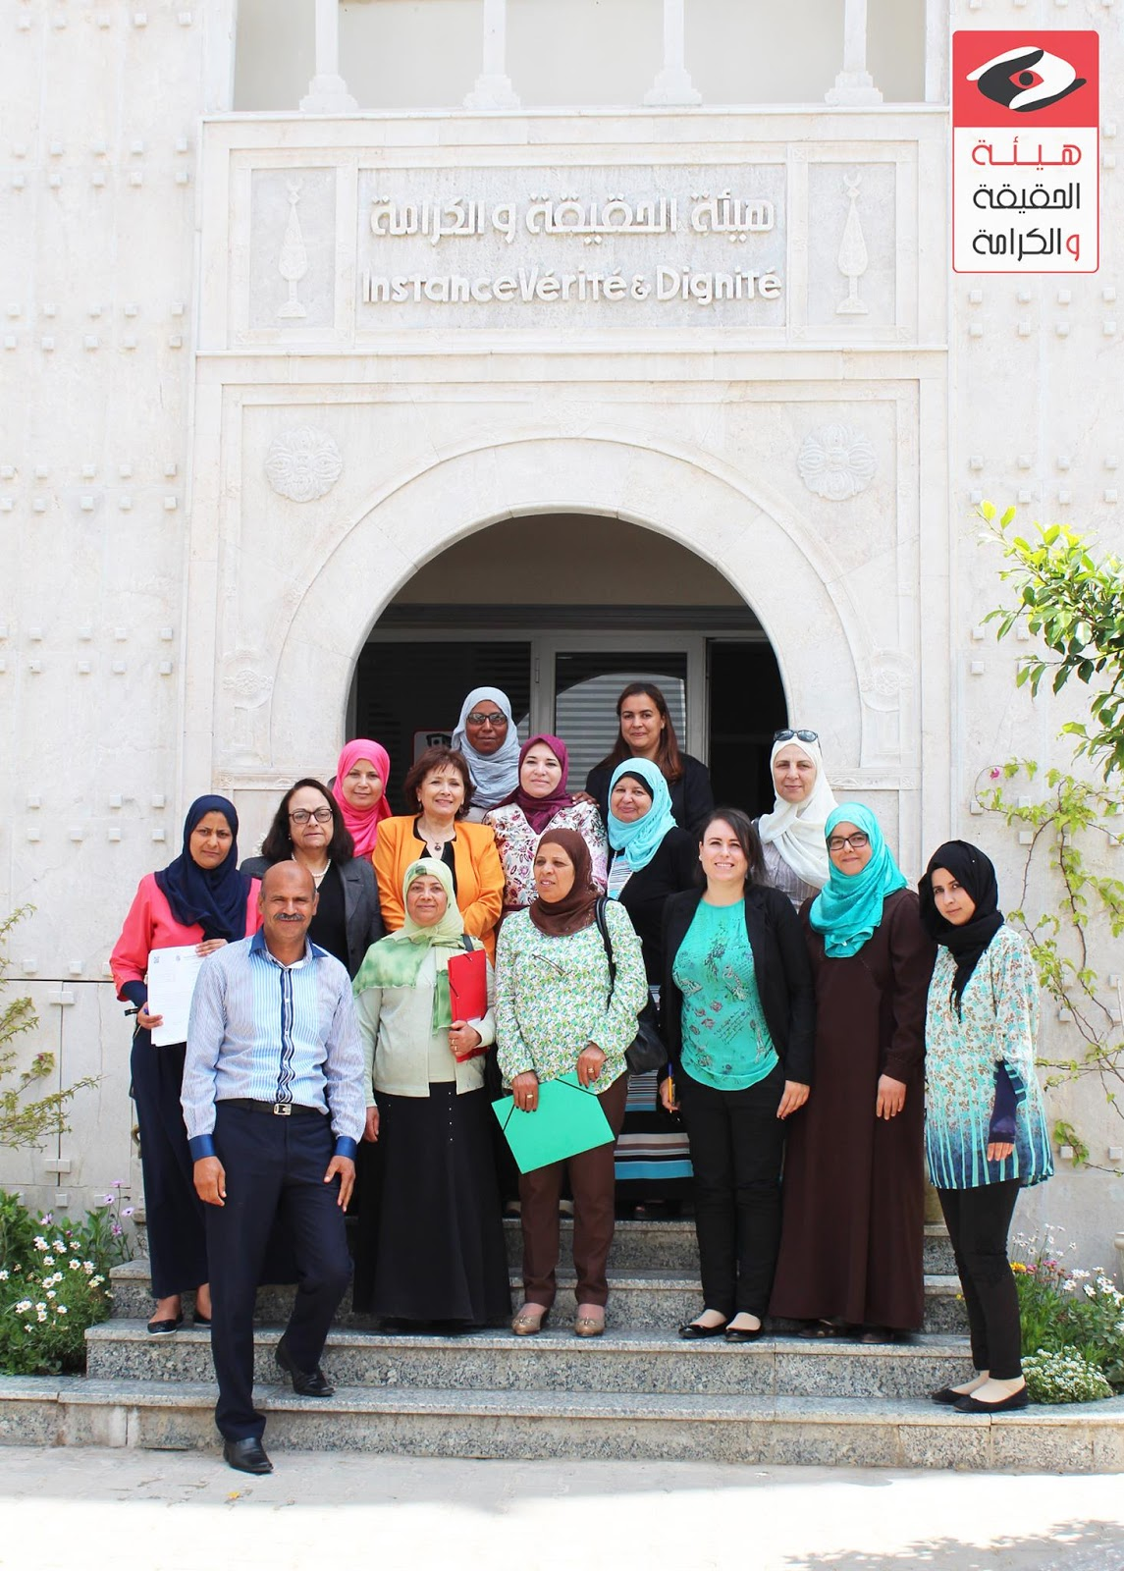
شبكة «العدالـــة الانتقـــالية للنساء أيضًا»
© ICTJ 2018
Notes:
الصورة: ترفع شبكة «العدالة الانتقالية للنساء أيضًا» تقريرها الجماعي الأول إلى هيئة الحقيقة والكرامة في تونس IVD)).

Slide 28
إدارة العلاقة
اتفاقيات تعاونية أو مبادئ توجيهية
لقاءات منتظمة مع ممثلي المجتمع المدني
ضمان التمثيل العادل والأدوار المنصفة
بروتوكولات تبادل المعلومات
بناء الثقة وخلق الشرعية للعمليات
© ICTJ 2018

Slide 29
6. مرحـلــة التصميم
توجيهات عامة:
صياغة الولاية
القيام بالاستبيـان
جلسات استماع عامة
التواصل
البحث والتحليل
كتابة التقرير النهائي
إصدار التوصيات
© ICTJ 2018

Slide 30
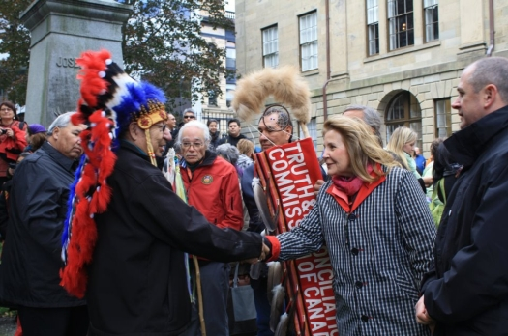
الولاية
المدّة الزمنيـّــة قيد التحليل
أنـــواع الانتهاكات
صلاحيــات اللجنـــة وهيكليّتها
© ICTJ 2018
Notes:
الصورة: حدث عام مع مشاركين من لجنة الحقيقة والمصالحة في كندا، تشرين الأول/أكتوبر 2011.

Slide 31
يتعيّـن على لجان الحقيقة دراســة العنف الجنسي والعنف القائم على نوع الجنس، والتحقيق في طرق تأثير نوع الجنس على تجارب ضحايا انتهاكات حقوق الانسان، ومواجهة التحيُّزات الهيكلية بين الجنسين والتي يمكن أن تؤثر على مشاركة النساء والحؤول دون ظهور كامل الحقيقة.
© ICTJ 2018

Slide 32
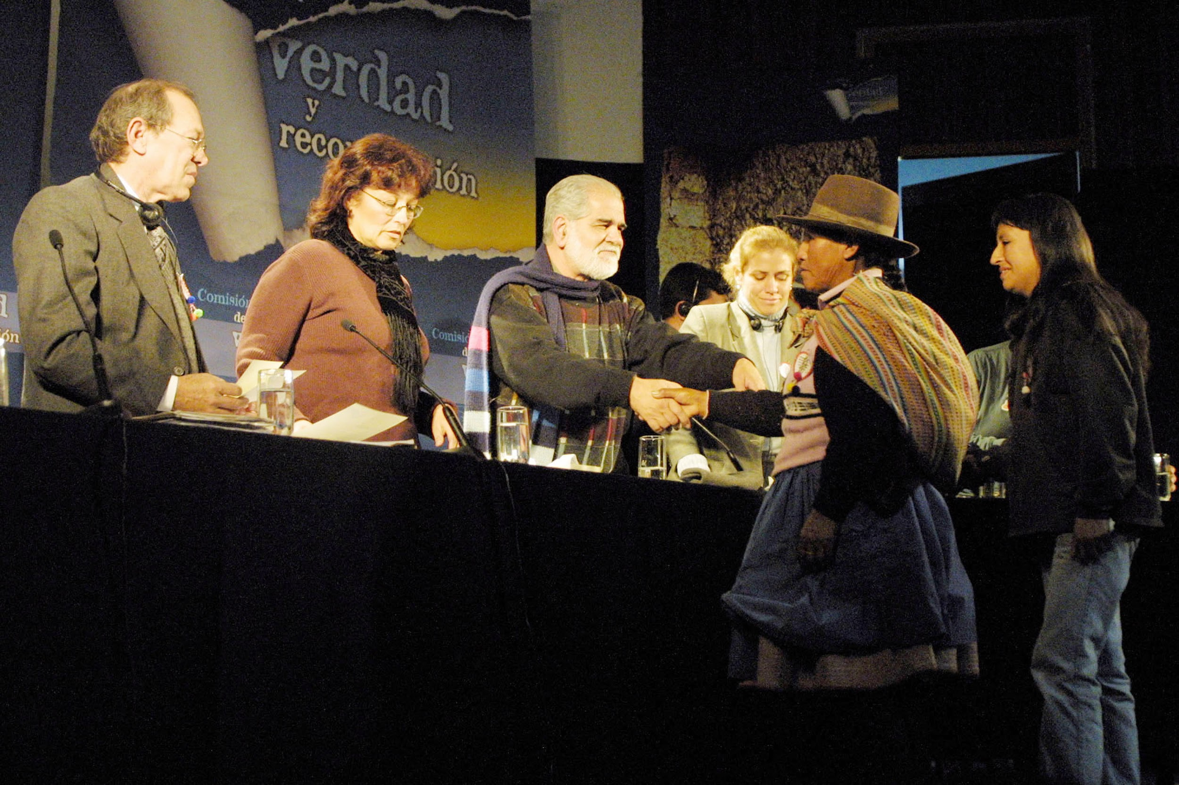
بيــرو
© ICTJ 2018
Notes:
الصورة: لجنة الحقيق والمصالحــة في بيرو – جون رايلي

Slide 33
"إعتماد الآليـات والإجراءات الخاصّة من أجل معالجة تجارب النساء والأولاد والفئات الضعيفة، وتوفير اهتمامٍ خاص للانتهاكات القائمة على نوع الجنس، بالإضافة إلى قضايا الأطفال الجنود وتأمين الفرص لهم من أجل سرد التجربة التي عاشوها وإيجاد الحلول للمشاكل التي خاضوها واتخاذ التدابير من أجل إعادة تأهيل ضحايا انتهاكات حقوق الإنسان بروح المصالحة الوطنية والشفاء"
- قانون إنشــاء لجنة الحقيقة والمصالحة في ليبيريا، 12 أيار/مايو 2005
© ICTJ 2018

Slide 34
يمكن أن يؤدي تحديد نطــاق الانتهـاكــات التي يجب معالجتها إلى تداعيــات خطيرة على نوع الجنس.
ومن خلال التركيز حصراً على العنف الجنسي، تُغفَل آثار الانتهاكات الأخرى لحقوق الإنسان على نوع الجنس.
© ICTJ 2018

Slide 35
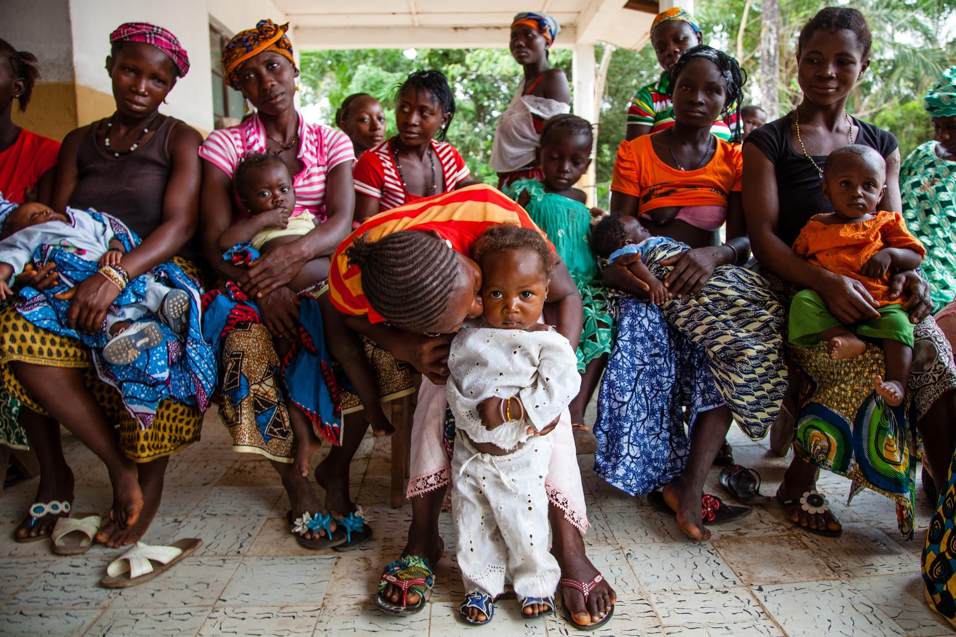
سـيــرالـيــون
Notes:
الصورة: نســاء في ماغبوراكا، شمال سيراليون (Direct Relief)

Slide 36
ليست جميع النسـاء (أو المجموعات الأخرى) متشابهـة. هناك عناصر أخرى قد تؤدي دورًا مهمًّا في التجارب التي يعيشها الضحايا خلال الصراعات والقمع، منها العِرْق والطبقة الاجتماعيّة والجغرافيا والدين.
© ICTJ 2018

Slide 37
قانون أساسي يتعلق بإرساء العدالة الانتقالية وتنظيمها في تونس
"بموجب القانون العام، يُعتبَر أفراد الأسرة الذين تضرّروا نتيجة صلة قرابتهم مع الضحية وأيُّ شخص تأذّى نتيجة تدخّله لمساعدة الضحية أو لمنع الانتهاك، في عداد الضحايا أيضاً.»
© ICTJ 2018

Slide 38
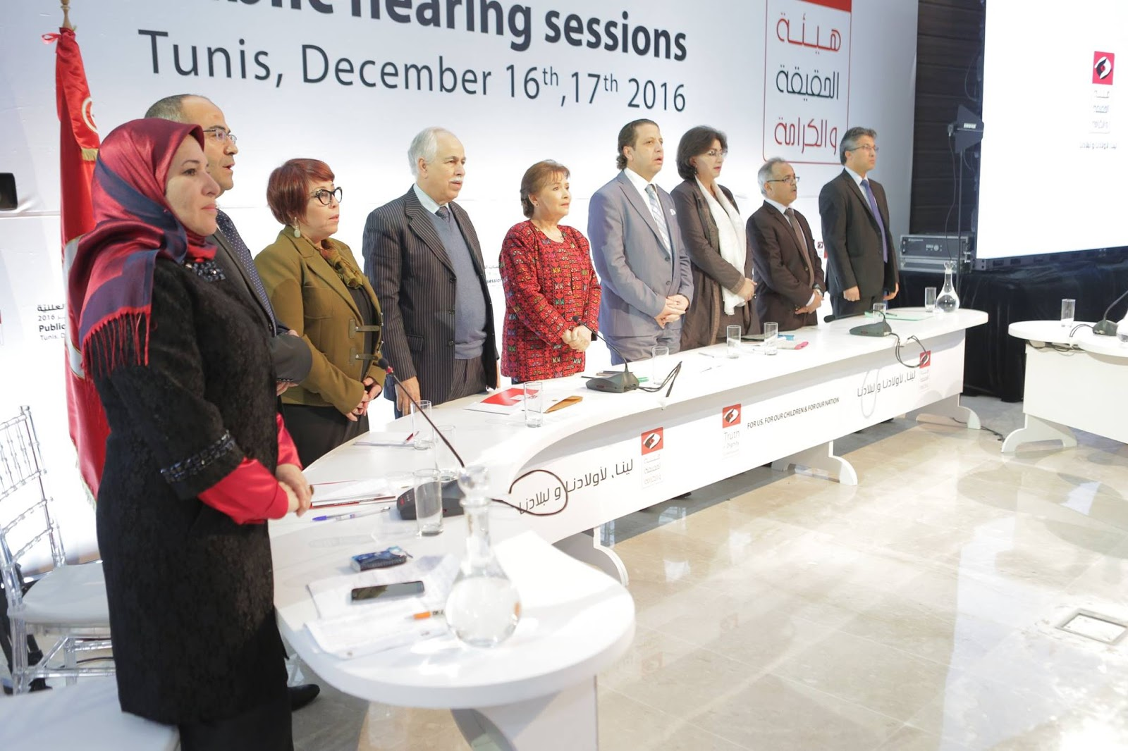
Commissioners and Staff
المفوّضين وأعضاء فريق العمل
التمثيل والخبرة:
تيمور الشرقيّة: يجب أن تشكّل النساء 30٪ على الأقل من المفوّضين.
تونس: يجب أن يكون ثلث أعضاء اللجنة على الأقل من النساء.
جنوب أفريقيا: "أبطال نوع الجنس"
© ICTJ 2018
Notes:
الصورة: مفوّضو هيئة الحقيقة والكرامة التونسيّة خلال افتتاح أوّل جلسة استماع عامّة (IVD).

Slide 39
تدريب كافّة أعضاء فريق العمل
التأكد من أن الذين يأخذون الإفادات أو الشهادات مدرّبون جيداً على مختلف تقنيات المقابلات والتقنيات، وأنّ مدى الخبرة في مجال حقوق المرأة سوف تسمح لهم بالتعرّف على أنماط سوء المعاملة ومعرفة أي أسئلة يجب طرحُها من أجل استيضاح تجارب النساء.
ويمكن أن يتلاشى الوعي باعتبارات نوع الجنس طيلة عملية البحث عن الحقيقة، ما لم يتمّ الحفاظ عليه.
© ICTJ 2018
Notes:
الصورة: استشارات لجنة الاستقبال وتقصي الحقائق والمصالحة في تيمور الشرقية.

Slide 40
وحـــدة مقابل تعميم مراعاة مقابل النــهــج المــزدوج
نوع الجنس نوع الجنس
كينيـــا - النهج المزدوج
غـانــا - تعميم مراعاة نوع الجنس
بــيــرو - وحــدة نـوع الجنــس
وحدة مخصّصة لنوع الجنس + منسّقون في مختلف مجالات عمل اللجنة.
على المنسّقين الاجتماع دوريًا من أجل مناقشة تطوّر الأعمال والتحديات القائمة.
إتّباع نهجٍ مُبتَكــر.
لا يؤثر نوع الجنس على أي تحليل أو عمل أو تنظيم لعمل اللجنة.
كان العمل ضئيلًا جداً من حيث وضع وتنفيذ تدابير قد تشجع النساء على الشعور بالأمان قبل إنشأء اللجنة.
لم يتضمن التقرير النهائي أي تحليل حول نوع الجنس.
تعمل وحدة نوع الجنس على:
إقامــة دورات تدريبيّة،
إدارة برامج تنمية القدرات،
إقامة الأبحاث الأساسيّة حول أنماط انتهاكات حقوق الانسان بحسب نوع الجنس
لم يؤثّر النهج المُراعي لنوع الجنس على أيّ من الوحدات الأخرى.

Slide 41
7. أخذ الإفادات
الجزء الأكبر من عمل لجنة الحقيقة
أساس تحاليلها ونتائجها وتوصياتها
ينبغي أن يتعرّف على الأنماط التي قد تنشأ من الإفادات وعلى التسلسل الهرمي أو أنماط العنف القائم على نوع الجنس.
© ICTJ 2018

Slide 42
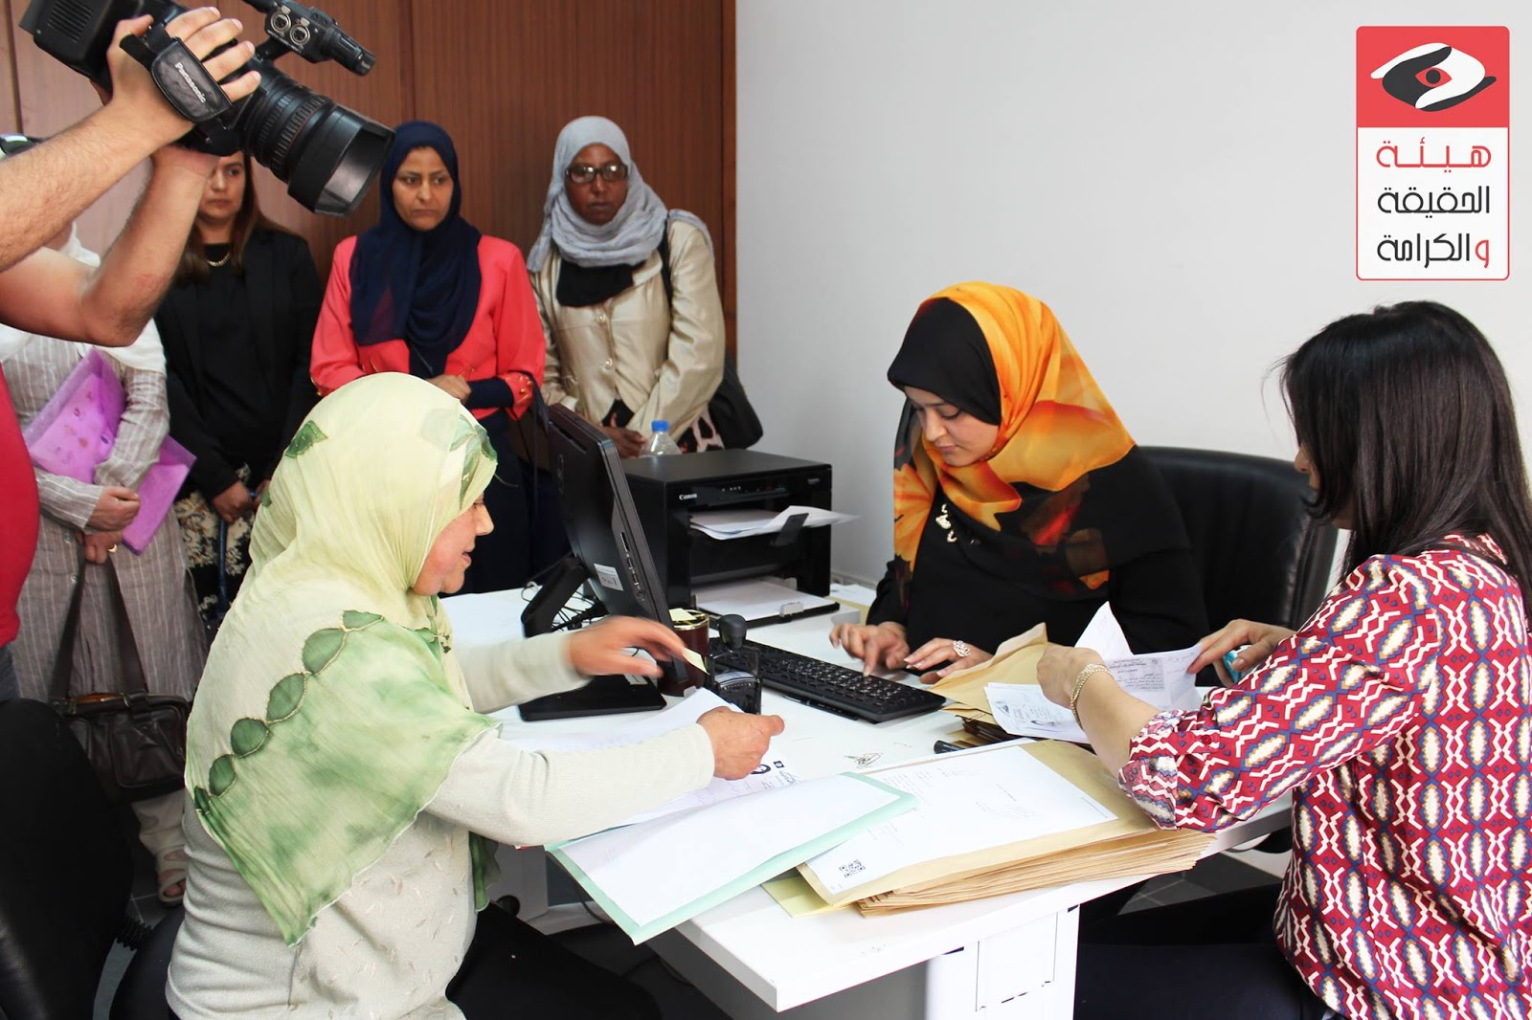
عوائق مُحتَمَلة قد تطرأ عند الإدلاء بالإفادة
قد لا تتقدّم النساء أبدًا للإدلاء بإفادتهنّ
قد لا تتكلّم النساء عن تجاربهنّ الخاصّة
إعتبارات خاصّة بالسياق
© ICTJ 2018
Notes:
الصورة: نساء محجّبات قدّمن ملفًا جماعيًا إلى هيئة الحقيقة والكرامة التونسيّة حول التمييز الذي تعرّضن له بسبب معتقداتهنّ الدينيّة. (IVD)

Slide 43
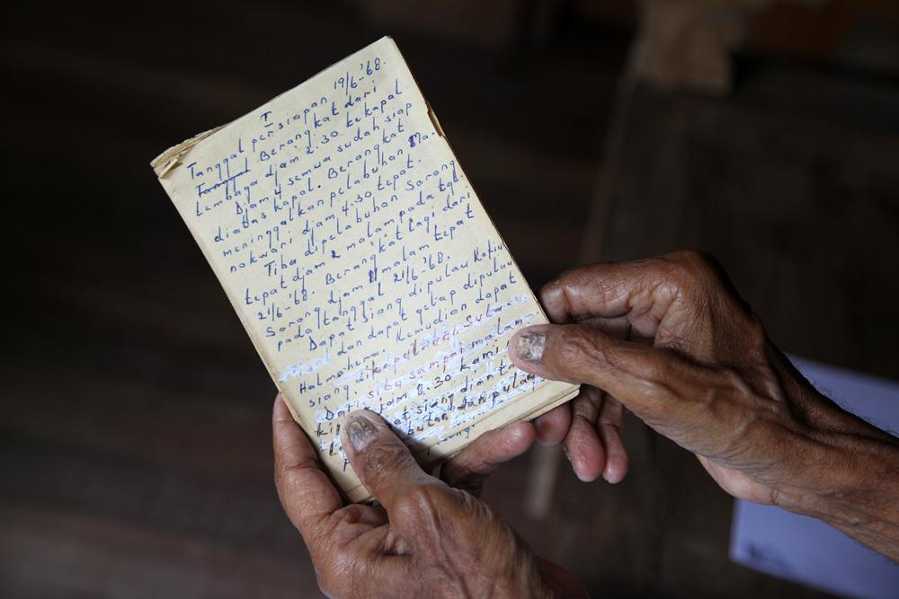
إتاحة ظروف مؤاتية للنساء من أجل الإدلاء بالإفادات
التفاعل مع الذين يستمعون إلى الإفادات
        نبرة الصوت عند المحادثة، طرح أسئلة المتابعة
        التخفيف من مخاطر تعرّض الضحايا مرّة أخرى للصدمة
        التعاطف
        التعرّف على العبارات الملطّفة
السريّة والراحــة
عدم الكشف عن هوية الضحايا الذين يتحدثون عن الانتهاك الذي تعرّضوا له
إدراك هواجس الضحايا في ما يتعلق بالعملية وإظهار المرونة
تتبّع الإفادات وفق نوع الجنس
التأكد من الحصول على عدد متناسب من الإفادات
مثلًا: تونس، فجوة بين الجنسين. إرتفعت نسبة النساء المشاركات إلى 23%
مثلاً: تيمور الشرقية: بحث تاريخي شفهي
© ICTJ 2018
Notes:
الصورة: في غرب بابوا، إندونيسيا، وثَّقّت نساء الشعوب الأصليّة العنفَ وانتهاكات حقوق الانسان التي وَقَعَت بين عامي 1963 و2009 خلال مرحلة اندماج منطقتهم ضمن إندونيسيا.(ICTJ/Anne Cecile Esteve)

Slide 44
8. جلسـات الاستمـاع العامة
زيادة معرفة العامة حول انتهاكات حقوق الإنســان
توفير اعترافٍ علنيّ واسع النطــاق حول الضحايا
إعلام العامّة من خلال دعوة شهودٍ خُبراءَ إلى الإدلاء بشهادتهم حول موضوعٍ معيّن
إعترافٌ رمزي بالضحايا
الأنــــواع:
جلسات استماع حول مواضيع معيّنة
جلسات استماع جماعيّة أو انفراديّة إلى الضحايا
© ICTJ 2018

Slide 45
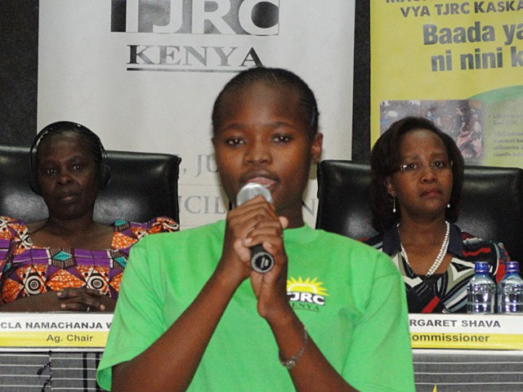
كيف يمكن لجلسات الاستماع العامة أن تعزز الأجندة المراعية لنوع الجنس
يمكن لجلسات الاستماع حول موضوع نوع الجنس أن...
"تحترم تجربة كلّ فرد في الخسارة والبقاء على قيد الحياة مع الاعتراف أيضاً بالأهمية الجماعية الأكبر. وبالتالي، فإنها توفِّرُ فرصةً للَّجنة والأمّة ككلّ للاعتراف بأنماط الصراع القائم على نوع الجنس ومعالجة الروابط بين الإساءات التي تلحق بالضحايا في أوقات الصراع وتلك التي تطالهم في أوقات السلام".
—فاسوكي نيسياه وآخرون، "Truth Commissions and Gender: Principles, Policies, and Procedures"، المركز الدولي للعدالة الانتقالية (2006).
© ICTJ 2018
Notes:
الصورة: فتاة تغنّي خلال افتتاح جلسة استماع عامّة للجنة الحقيقة والعدالة والمصالحة الكينيّة (Kenya TJRC)

Slide 46
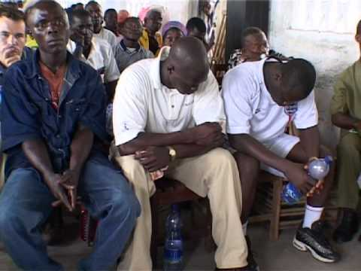
لجنة الحقيقة والمصالحة في سيراليون
© ICTJ 2018
Notes:
ملاحظة حول الفيديو: يبدأ المقطع حول مشاركة النساء في لجنة الحقيقة والمصالحة في الدقيقة 30:14 [باللغة الانكليزية]

Slide 47
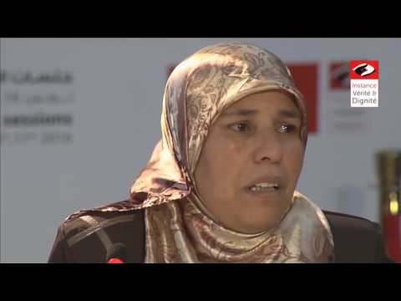
جلسات الاستماع العامة في تونس
© ICTJ 2018
Notes:
ملاحظة: فيديو مهمّ حول جلسات الاستماع العامّة في المناطق: الدقيقة 6:01 – 8:12 [باللغة الانكليزية، وفيديو الجلسات باللغة العربيّة متاح على الرابط التالي: http://www.ivd.tn/auditions/auditions-publiques/auditions-par-dates/?lang=fr]

Slide 48
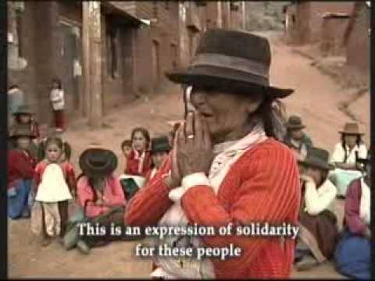
تعميم مراعاة نوع الجنس في الجلسات الأخرى
يمكن لجلسات الاستماع أن توسّع المفاهيم بشأن تأثير انتهاكات حقوق الإنسان على النساء
إنّ المناقشات العامّة حول تجارب النساء في الصراعات تمنحهُنَّ ليس فقط منبرًا مهمًّا لمخاطبة الأمّة، ولكنّها تساعدُ أيضًا المجتمع بكامله في التعرّف على انتهاكات حقوق الانسان التي أثّرت على النساء.
© ICTJ 2018
Notes:
ملاحظة حول الفيديو: يتناول مقطع الفيديو هذا جلسات استماع عامّة في الدقيقة 6:01 – 8:37 (تقريبًا). إذا كان لديك الوقت، قم بعرض كامل الفيديو للحصول على نبذة عن تاريخ البيرو وعمليات لجنة الحقيقة والمصالحة [باللغة الانكليزيّة والقليل من الاسبانيّة المترجمة إلى الانكليزية].

Slide 49
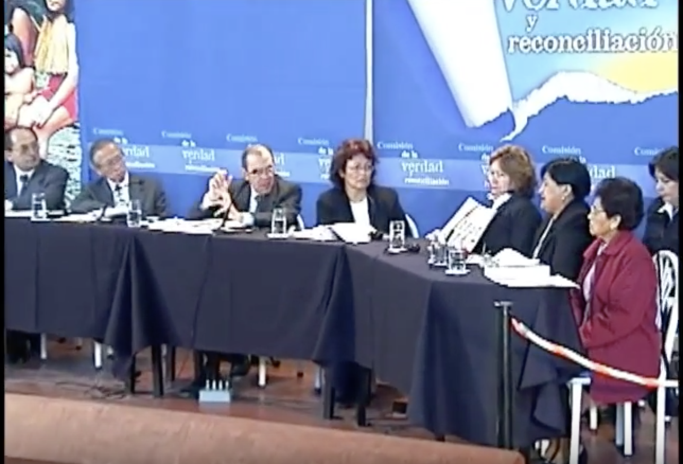
الخصوصية والدعم
جلسات استماع مغلقة أو خاصّة
تحقيق توازن بين استخدام جلسة الاستماع للتواصل مع المجتمع حول أنواع الانتهاكات التي يتعرّض لها المرء وحماية الضحايا الضعفاء
حماية هويّة الضعفاء
تقديم الدعم العاطفي
تأمين المتابعــة
© ICTJ 2018
Notes:
الصورة: أفراد عائلات ضحايا مجزرة أوتشوراكّاي في بيرو يروون قصّتهم خلال جلسة استماع عامّة للجنة الحقيقة والمصالحة في بيرو
. (Peru TRC/Centro de Documentación e Investigación LUM)

Slide 50
مساحات بديلة لجلسات الاستماع
كيـنيــا – "محـادثـات مع النســاء"
تيمور الشرقيّة –
"ورش عمل للشفاء"
بيرو – "حوار المواطنين"
جلسات ترأسُها مُفوَّضات
تُوَفرِّ الأماكن المخصصة للنساء فقط بيئة آمنة للنساء للتحدث عن أي انتهاكات قد أثرت فيهنّ.
شاركت أكثر من 1000 امرأة في هذه المحادثات.
6 ورش عمل: خمس ورش لكلٍّ من الرجال والنساء، ودورة إضافيّة واحدة للنساء فقط.
فرصة للضحايا للتعبير عن مشاعرهم عبر وسائل أكثر إبداعًا مثل الغناء والمسرح والرسم والألعاب والصلاة ، إلخ.
مساحة للنساء لمناقشة قضايا نوع الجنس التي تقع خارج نطاق جلسة الاستماع الرسمية.
شملت مواضيع النقاش عدم تجريم الإجهاض وقوانين محدودة تتعلق بالعنف الأسري والتعقيم القسري والأدوار غير التقليدية التي تضطلع بها النساء خلال النزاع.

Slide 51
8. التقرير النهــائي
"السجل الرسمي المكتوب"
المصادر الرئيسية:
شهادات أدلى بها الضحايا والشهود والجناة في جلسات الاستماع وأثناء مرحلة أخذها
نتائج البحوث وأنواع أخرى من التحقيقات التي أجرتها اللجنة
تحليل إحصائي أو تحليل آخر لقاعدة بيانات اللجنة المتعلقة بانتهاكات حقوق الإنسان
© ICTJ 2018

Slide 52
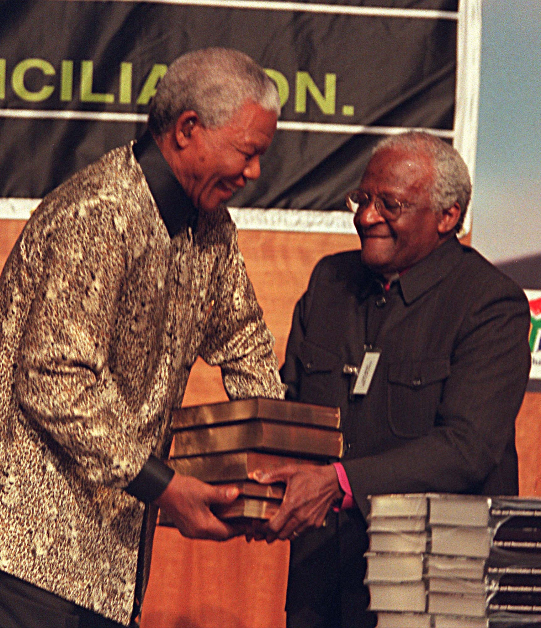
العنـــاصــر
ولايــة اللجنة وأصــولها
المنهجيــة والعمليــات
تاريخ العنف وأسبـابه وسـوابق مراحل العنف
النتائج حول ما حدث خلال مراحل العنف
طبيعة العنف وخصائصـه وعواقبه (على سبيل المثال الأنماط والتطوّر والأشخاص المُستَهدفين وعواقب مختلف أنواع العنف)
مَيِّزات إضافيّة أو مواضيع مركزيّة (دور مختلف الجهات الفاعلة، التأثير على مجموعات أو مناطق محدّدة، عوامل أشمل تساهم في نشر العنف مثل الاستغلال الاجتماعي والاقتصادي، الفشل في الحكم، الفساد، إلخ.)
النتائج/ الاستنتاجات
التوصيــات
© ICTJ 2018
Notes:
الصورة: رئيس جنوب أفريقيا نيلسون مانديلا إلى اليسار، يتسلّم التقرير النهائي من رئيس الأساقفة ديزموند توتو (إلى اليمين) رئيس لجنة الحقيقة والمصالحة، خلال حفل خاص أُقيم في بريتوريا، بتاريخ 29 تشرين الأول/أكتوبر 1998. (AP Photo/Adil Bradlow)

Slide 53
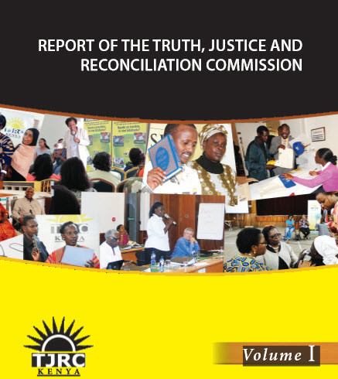
إدماج نوع الجنس
في التقرير النهائي
يشكّل التقرير النهائي فرصةً مهمّةً للإعتراف بخطورة العنف القائم على نوع الجنس والانتهاكات الأخرى التي تؤثّر على النساء، وللتأثير في السياسات المستقبلية بطرق يمكن أن تكون تحويلية للنساء من خلال التصدّي لعدم المساواة بين الجنسين.
الطرق المتعلقة بإدماج الجنس:
إدراج فصول مستقلة للمواضيع
عدم حصر التحليل في الانتهاكات القائمة على نوع الجنس واستخدام الفصل المتعلق بالمرأة من أجل تحليل الظروف التي تسمح بحصول انتهاكاتٍ محددة.
© ICTJ 2018
Notes:
الصورة: غلاف الجزء الأوّل من التقرير النهائي للجنة الحقيقة والعدالة والمصالحة الكينيّة.

Slide 54
© ICTJ 2018
Notes:
ملاحظة: من لجان الحقيقة ونوع الجنس: المبادئ والسياسات والإجراءات، صفحة 57

Slide 55
التأكّد من نقل قِصَصَ الضحايا وأصواتهم وتجاربهم بطريقة ما في المجتمع.
القصص التي يرويها أصحابها
تُكمِلُ وتُضفي صوتًا إنسانيًا على النتائج التي توصّلت إليها
اللجان بشأن أنماط الاعتداء القائمة على نوع الجنس.
© ICTJ 2018

Slide 56
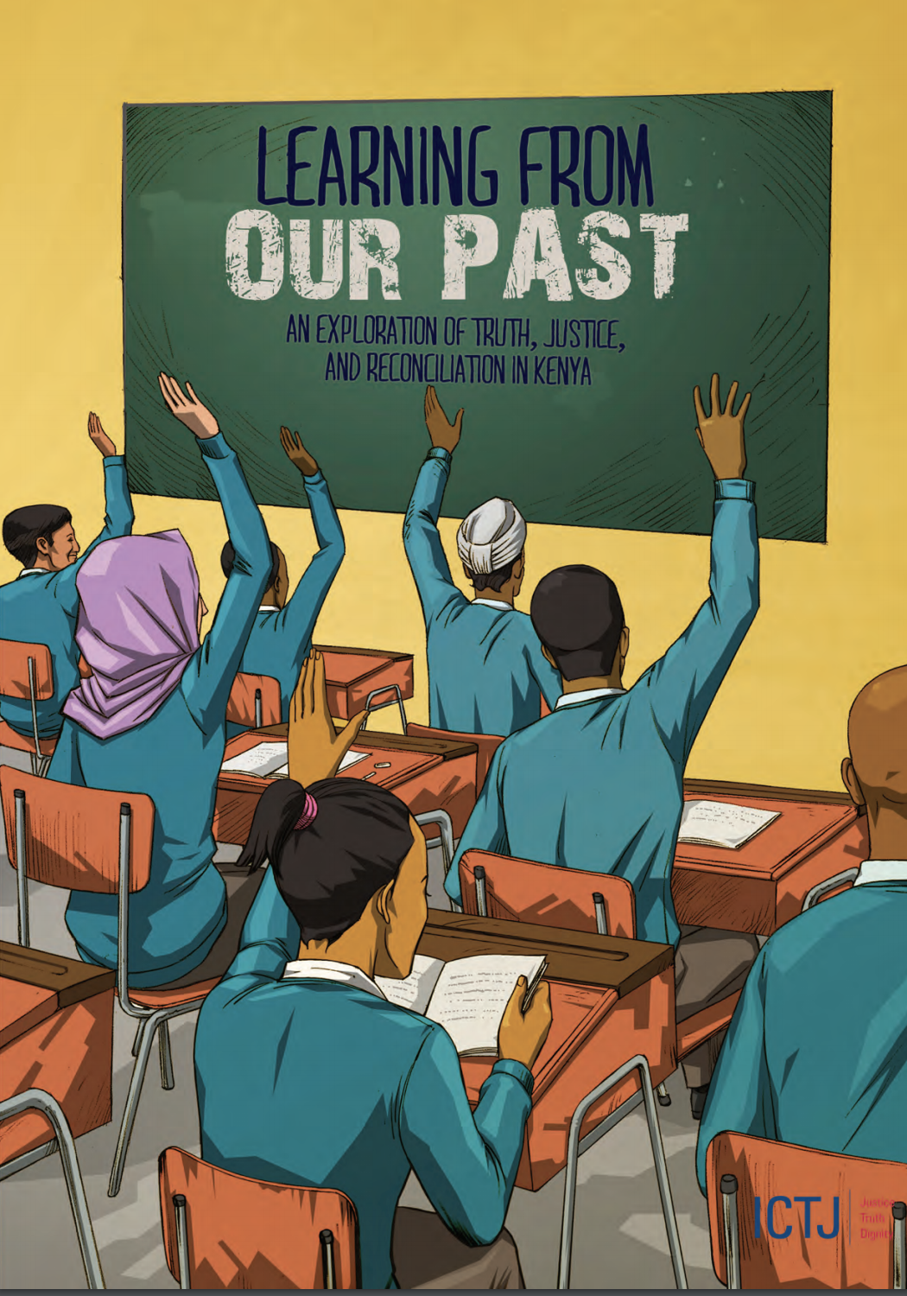
النــشــــر
شَكَّلَت قضايا الوصول إلى التقرير، في العديد من السياقات التي أُنشأت فيها لجان الحقيقة تحدِّيًا كبيرًا.
كتب هزلية
تقارير مناسبة للأطفال
فيلم وثائقي
© ICTJ 2018
Notes:
الصورة: غلاف تقرير لجنة الحقيقة والعدالة والمصالحة الكينيّة في نسخته المناسبة للأطفال.

Slide 57
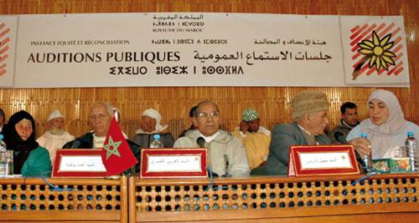
تُسْهِمُ التوصيات في عدم تكرار الانتهاكات وفي التصدّي لعدم المساواة بين الجنسين
مثال: أعدّت لجنة الحقيقة والمصالحة في سيراليون توصيات حول نظام متعدد المستويات للإجراءات التي «لا بد من اتّخاذها»، وتلك التي ينبغي «العمل في اتجاهها»، والإجراءات التي ينبغي «التفكير جدياً بها» وتلك التي «تدعو اللجنة إلى تنفيذها».
الإرادة السياسية
يؤدي المجتمع المدني دورًا هامًا في الحفاظ على اهتمام الرأي العام بالتوصيات والضغط على الحكومة لاتخاذ الإجراءات اللازمة.
© ICTJ 2018
Notes:
الصورة: جلسة استماع عامّة للجنة الحقيقة والمصالحة المغربيّة

Slide 58
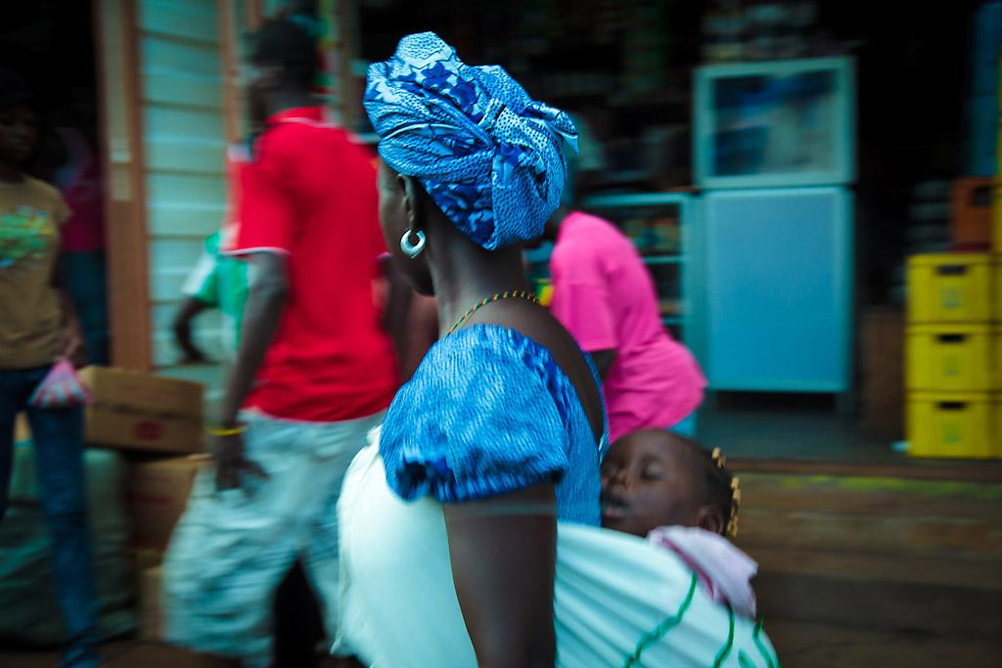
لجنة الحقيقة والمصالحة في سيراليون
تغطي اللجنة مجمل ما تعيشه المرأة من تجارب قائمة على نوع الجنس على المستوى السياسي والقانوني والصحي والرفاه الاجتماعي.
وثّقت اللجنة كيف كانت المرأة تُعتَبُر من الممتلكات الموروثة بموجب القانون العرفي.
أفادت بأن وَضْع المرأة قبل النزاع ساهم في استهداف النساء من قبل الجماعات المسلحة لأغراض العبودية الجنسية والزواج القسري والعمل القسري.
غالباً ما كانت المجتمعات المحلّية تنبُذُ ضحايا العنف الجنسي، وقد أدى هذا الوصم إلى تقليل أمنهم الاقتصادي.
ظلّت النساء ضعيفات جسديًا في فترة ما بعد الصراع – وهذا ما أثبتته المعدلات المرتفعة للعنف المنزلي والجنسي.
© ICTJ 2018
Notes:
الصورة: امرأة وطفلها في شوارع فريتاون، سيراليون (Bobthemagicdragon/Flickr)

Slide 59
10. التــواصل
ليس لعمل لجنة الحقيقة أيُّ جدوى إن لم تعرف به العامة، ولا سيما الضحايا.
ولا بد من التواصل في مختلف مراحل عمل اللجنة.
ولا بد من تنويع وسائل وطرق التواصل من خلال:
الوصول إلى المناطق الريفية والمناطق خارج العاصمة وغيرها من المناطق الأكثر تهميشًا في البلاد
بناء الشراكات مع منظمات المجتمع المدني ووسائل الإعلام
التأكد من أنّ توقّعات الضحايا لا يتجاوز نطاق عمل اللجنة وولايتها.
إنشاء قنوات حوارٍ مفتوحة.
© ICTJ 2018

